Slide 1
МБОУ СОШ с.Дзуарикау
Школьная орбита
Учредитель: МКОУ СОШ с.Дзуарикау
Редактор: учитель русского языка и литературы
Темирова С.М.
Корреспонденты :
Дзебоева И.
Гаджинова А.
Газданова А.
Джикаева М.
адрес: с.Дзуарикау. Ул.Бр.Газдановых 11.
адрес сайта www.dzuarikau.osedu2.ru
Рубрики
От редактора 2 стр. | «Всем нужен дом « 5 стр. | «Загадки про экологию» 8 стр.
«Нам все интересно « 3 стр. | «Мир в котором я живу» 6 стр | «В мудростях об экологии» 9 стр.
«Друзья пернатые» 4 стр. | «Мы бьем тревогу» 7 стр. | Рассказ «Две фиалки» 10 стр.

Slide 2
От редактора
Современный мир полон вопросам, которые являются глобальными. Один из этих вопросов – экологическое состояние . К сожалению, очень много факторов , которые приносят вред экологии. Среди них: заводы, фабрики, автомобили и т.д., но самый неприятным фактором остается то, что человек в причинении вреда окружающему миру, занимает не последнее время. «Благодаря» ему, вырубаются леса, реки, озера, улицы переполнены мусором разных видов.
Хотелось бы обраться к вам, ребята, оберегайте природу, ведь то, что нас окружает- это отражение нас!

Slide 3
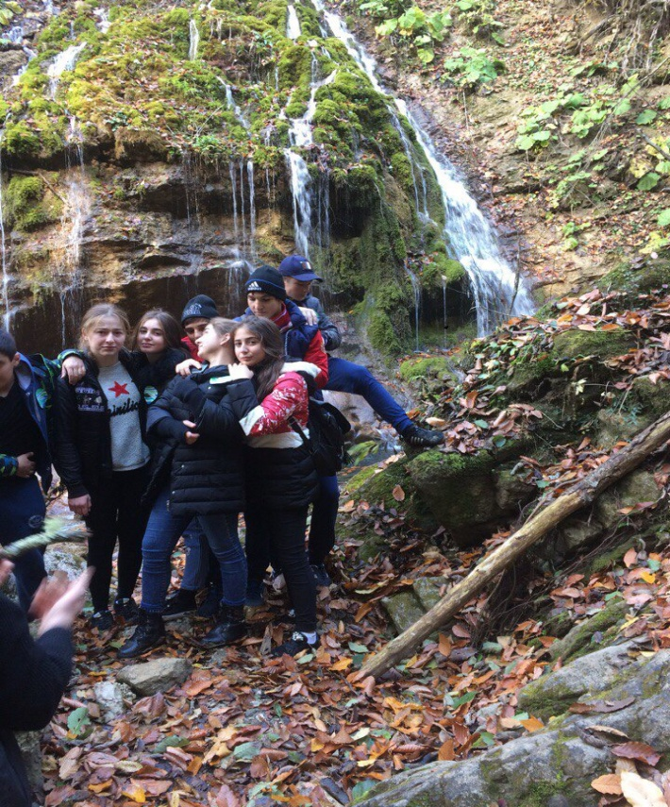
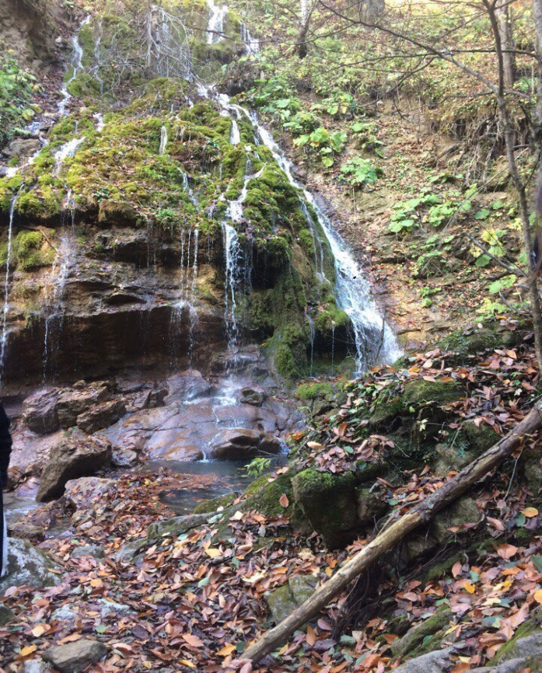
Нам все интересно
Осенью нам посчастливилось поехать в Куртатинское ущелье и увидеть чудесный водопад Амусадон, благодаря проекту «Мир в котором я живу» . Нам было очень интересно, собирали гербарий, изучали разных насекомых, а самым незабываемым моментом для нас было то, что надо было подниматься пешком к водопаду. Путешествие было очень необычной.
Благодарим руководителя проекта «Мир в котором я живу» Магомета Газдарова и нашего учителя по экологии Фиалу Бештауовну.
Марина Джикаева ,8 класс

Slide 4
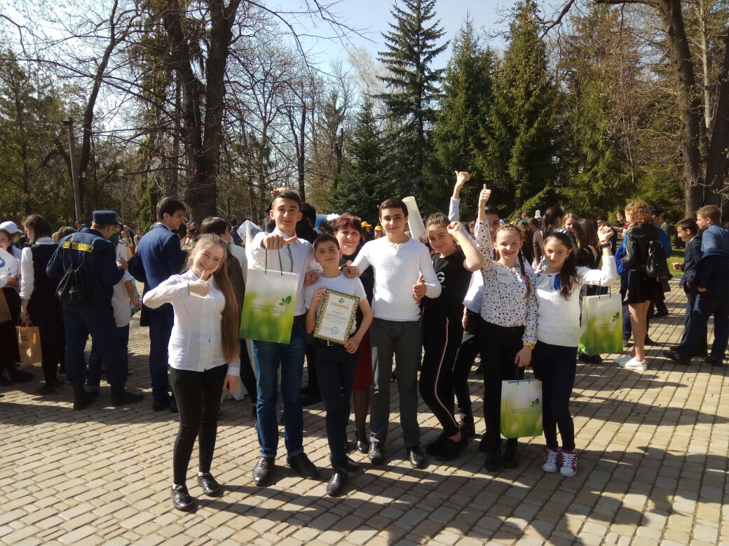
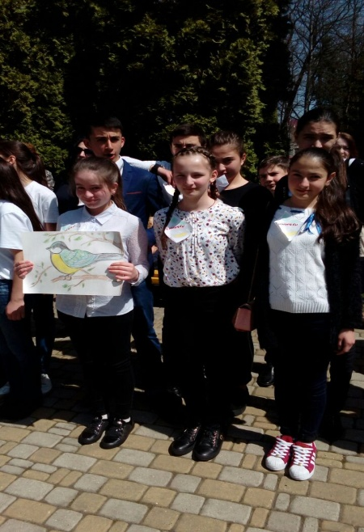
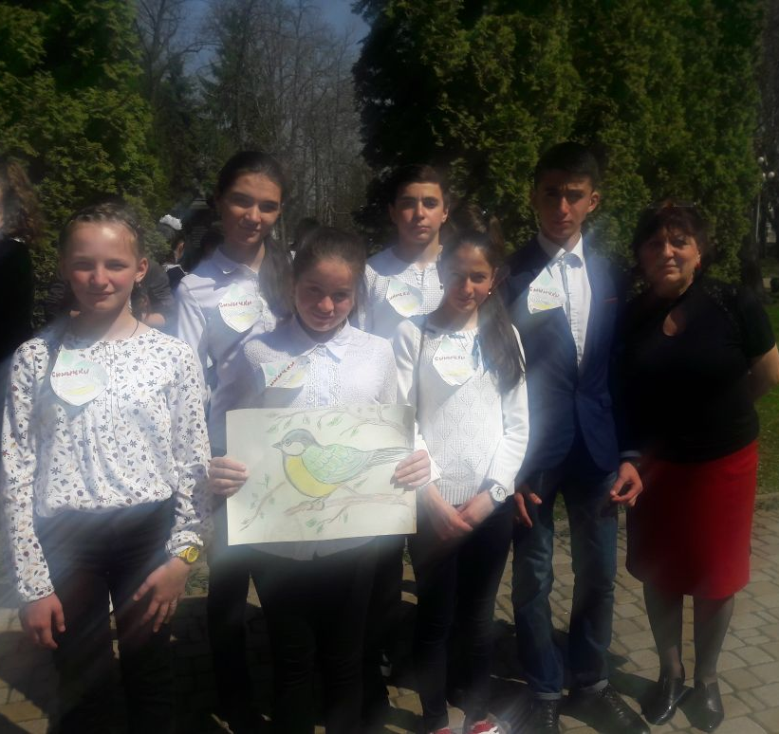
Друзья пернатые
10 апреля наша страна отмечает День птиц. Это праздник очень важен, так как птицы, животные –наши верные друзья. В г. Владикавказ состоялось мероприятие с разными конкурсами. Наша школа не осталась позади. Команда в составе Мулухова С. (капитан), Савлоховой И., Читиева Р., Битаровой И., Дзебоева С., Дзебоевой И., Гаджиновой А. и Габуловой К. Группа учащихся стала победителем викторины "Что?", "Где?", "Когда?", проводимой в рамках праздника.
Этот день для меня особенный, и я с удовольствием его вспоминаю. Он очередной раз мне напомнил , что мы часть нашей природы и что очень многое зависит от нас!
Дзебоева Индира,7 класс

Slide 5
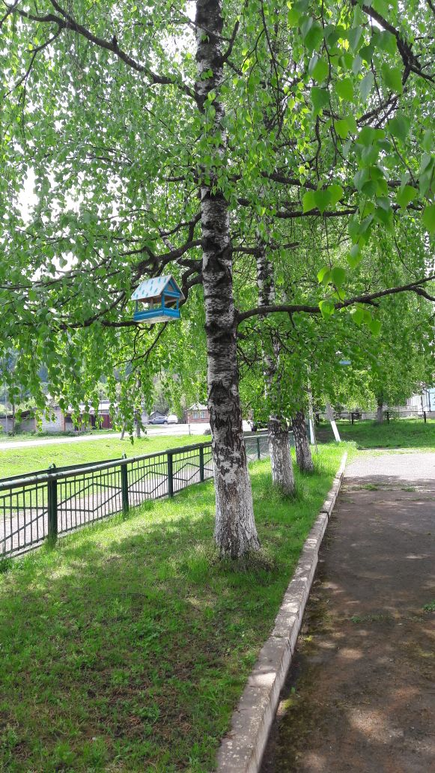
Всем нужен дом
Каждое живое существо нуждается в своем доме! Наши дети построили «домики» для птиц, в которых они могут укрыться от невзгод, помощь нам оказала учитель по экологии Рамонова Фиала Бештауовна.
Дзебоева Индира, 7 класс

Slide 6
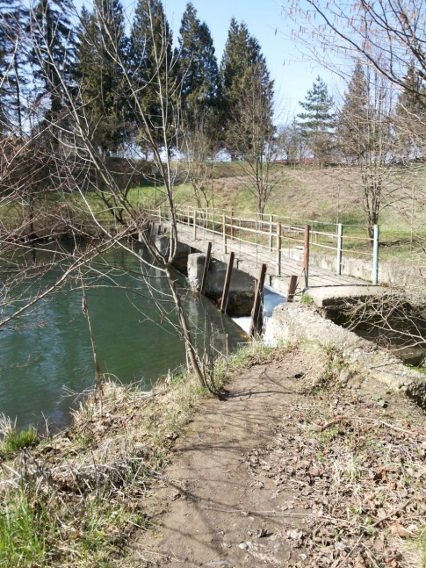
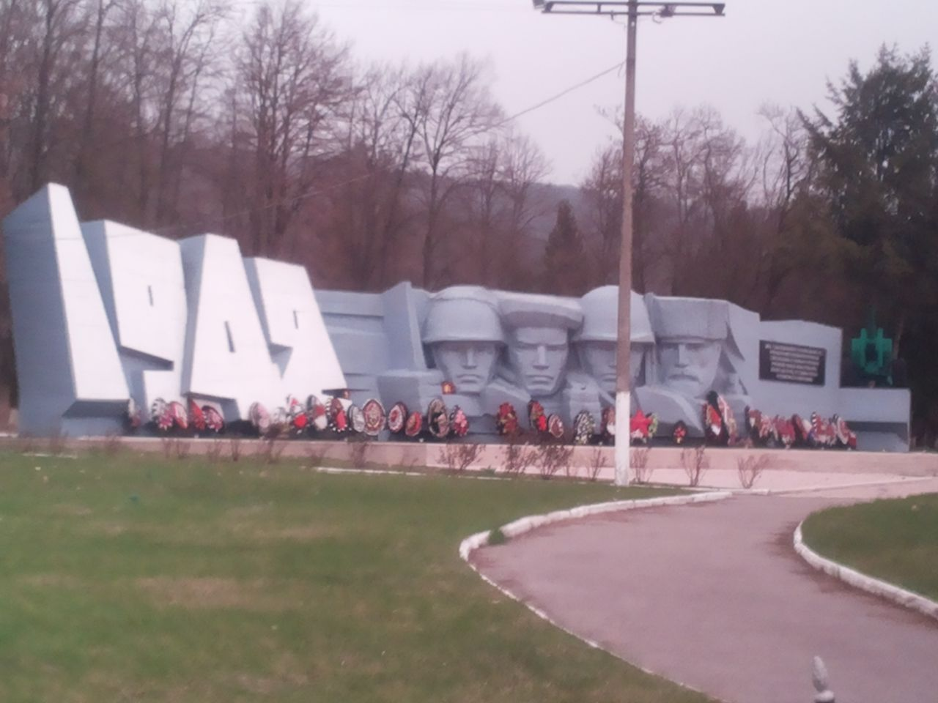
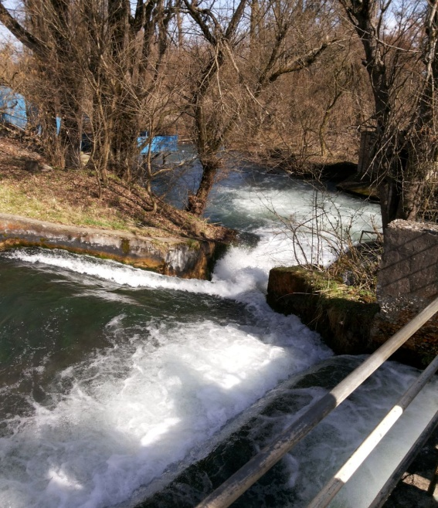
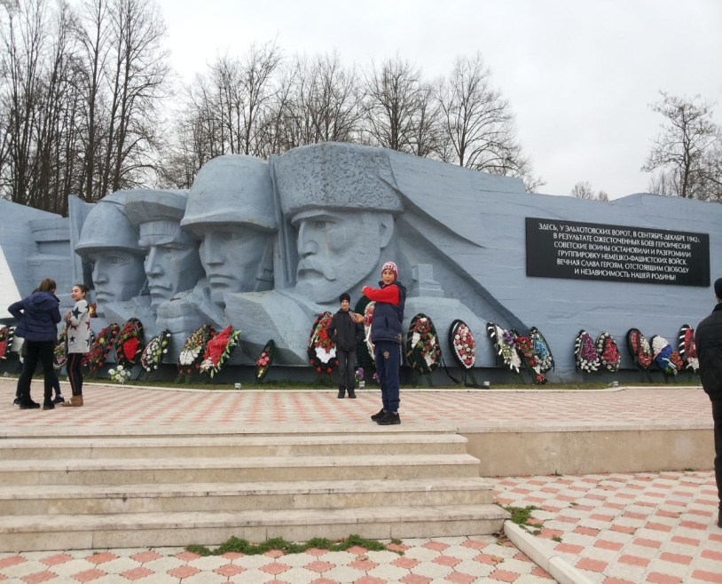
Мир в котором я живу
Недавно состоялось очередное путешествие наших учащихся по культурным местам Осетии
Учащиеся увидели одно из красивейших мест Осетии- Бекан , а после – посетили Эльхотовские ворота.
Поездка оказалась возможным благодаря проекту «Мир в котором я живу»

Slide 7
Мы бьём тревогу!!!
Раскинулось наше село у подножия Куртатинского ущелья. Красиво и живописно наше село. Его украшением являются лесистые холмы, река Фиагдон, которая протекает через все село. Много красивых мест в моем селе, что нельзя сказать об его экологическом состоянии. На окраине села есть асфальтный завод и спиртзавод, которые разрушают экологию. Выхлопные газы оседают на фруктах, на деревьях, загрязняют атмосферу, а от выбросов спиртзавода в реку Фиагдон, погибает речная форель , присутствует сильных плохой запах и поэтому невозможно посидеть и насладиться шумом реки. Такие два больших завода на такой маленький населенный пункт , как Дзуарикау, сказываются отрицательно, поэтому необходимо бить тревогу, чтобы хоть как- то поправить экологическую ситуацию в селе!

Slide 8
Загадки
Они – лесные санитары.
Так прозвали люди их недаром.
Чтобы лес был красив и здоров,
Без личинок вредных и жуков,
Они на страже день и ночь
Гонят разных короедов прочь!
Ответ: Муравьи
Без взрослых с ним развлекаться опасно,
Закончиться может забава ужасно.
В лесу очень сухо бывает порой
И он обернётся серьёзной бедой.
Ответ: Костер
Что за чудо-красота!
Расписные ворота
Показались на пути!
В них ни въехать,
Ни войти.
Ответ: Радуга
Можем мы в траве их встретить,
Ведь жильцов там миллион!
Ты их увидишь на пути –
Не обижай, а отойди!
Без них весь лес, друг мой,
И одинокий, и пустой.
Ответ: Насекомые
Они украшают луга и леса
И это не только природы краса –
В них пчёлы находят целительный дар
И бабочки пьют их них сладкий нектар.
Ответ: Цветы
Над землей трава,
Под землей бордовая голова.
Ответ: Свекла
На сучках висят шары,
Посинели от жары.
Ответ: Слива
Материал подготовила :
Гаджинова Александра,
7 класс

Slide 9
В мудростях об экологии
Не плюй в колодец, пригодится воды напиться
Не делай неприятностей кому-либо, иначе в будущем сам можешь лишиться поддержки
Под лежачий камень и вода не течет
Без труда не выловишь и рыбку из пруда.
Дело не сдвинется с места, если ничего не предпринимать .
Был бы лес, соловьи прилетят.
Не беречь поросли, не видать и дерева.
Кто не сажал дерева, тому не лежать в тени.
Около речки колодца не копают.
Зимой солнце сквозь слезы смеется.
Сугроб да вьюга - два друга.
Зима весну пугает, да всё равно тает.
Вода на лугу - сено в стогу.
Была бы водица, а сено зародится.

Slide 10
Рассказ
ДВЕ ФИАЛКИ
М.Скребцова
Разбудила как-то днем одна душистая фиалочка фиалку ночную. Очень ей понять хотелось, почему ночная фиалочка на все другие фиалки не похожа.
Спрашивает она ее:
— Почему ты, сестрица, на нас не похожа? Платьице у тебя совсем другое. На толстом зеленом стебле у тебя белые цветы в кисточку собраны, а у нас по одному цветочку на тоненьком стебельке. Наши цветочки, словно глазочки с лепестками-ресничками в разные стороны, а твои — с верхней и нижней губой и длинным шпорцем. Характер у тебя тоже не наш, не фиалковый. Мы в травке прячемся, а ты выше всех свой стебель поднимаешь. Но больше всего меня интересует, почему ты днем спишь, а ночью благоухаешь? Ты все интересное пропускаешь! Каждый день весна лес чем-то удивительным одаривает.
Отвечает ей ночная фиалка:
— Если все будут ночью спать, кто станет кормить ночных лесных бабочек? Для ночных насекомых должны расти ночные цветы. К тому же, сестрица, ночью в лесу чудес не меньше: весна ведь на ночь спать не ложится. Кроме того, я и не из фиалковой семьи вовсе, а из семейства орхидей. Мы с тобой, фиалочка, душистостью схожи, вот люди за запах душистый и назвали меня ночной фиалкой. Сама весна меня лесными духами ночи величает.
Так что не мешай мне, сестрица, спать, силы для ночи набираться. Шмели, пчелы, мухи да бабочки — давно меня днем не будят, берегут мой сон. Чтобы не спутали они мои белые цветочки с какими-то другими цветами, днем я стараюсь не пахнуть.
Нечего сказать фиалке душистой, поняла она, что у каждого цветочка — свое лесное счастье.
Если увидите в лесу белые цветочки ночной фиалки, собранные в длинную кисточку, не удивляйтесь, что не подлетают к ним насекомые. У этого цветочка жизнь по своим собственным
часам расписана.

Slide 11
МБОУ СОШ с.Дзуарикау
Спасибо за внимание!

